Slide 1
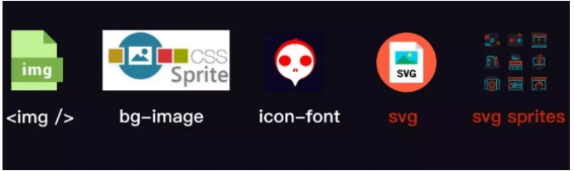
01
svg和svg sprites
svg简介
定义：可缩放矢量图（Scalable Vector Graphics) 本质是基于XML的文本文件
和png/jpg图片的区别（基于路径/像素点绘制；大小；缩放效果）
使用方法（DOM中：img/iframe/object；css中）
Web上有关于图标的使用：
Notes:
个人目标
任务达成情况：背景、问题、方案、收益

Slide 2
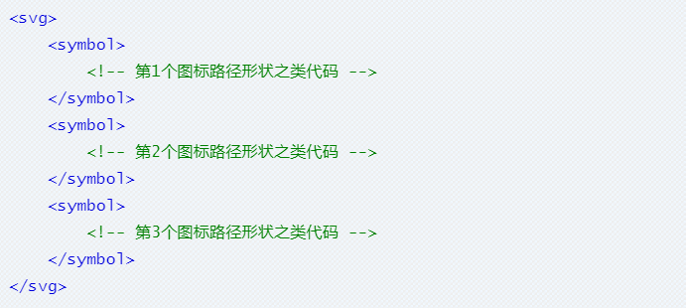
01
svg和svg sprites
svg sprites
如何使用？
1.必须先定义:
2.必须使用use元素才能显示
<svg class="size"><use xlink:href="#target" /></svg>
Notes:
个人目标
任务达成情况：背景、问题、方案、收益

Slide 3
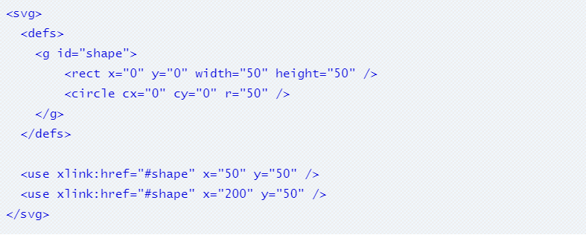
01
svg和svg sprites
svg sprites
use元素的特点：
可重复调用：
跨svg调用：svg中的use元素可以调用其他svg文件的元素，只要在一个文档中。
总结：symbol + use => svg sprites
svg sprites的制作：在线合并工具 https://www.zhangxinxu.com/sp/svgo/
Notes:
个人目标
任务达成情况：背景、问题、方案、收益

Slide 4
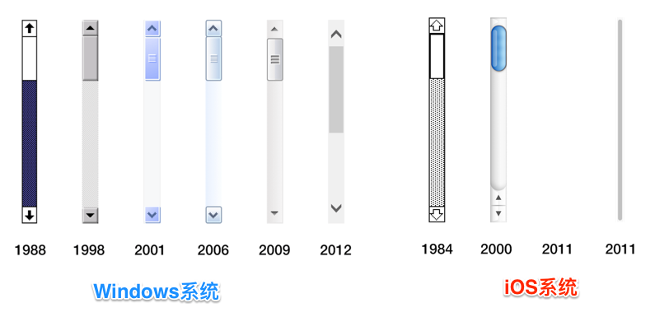
02
自定义滚动条
scrollbar
不同系统的浏览器滚动条风格:
Notes:
个人目标
任务达成情况：背景、问题、方案、收益

Slide 5
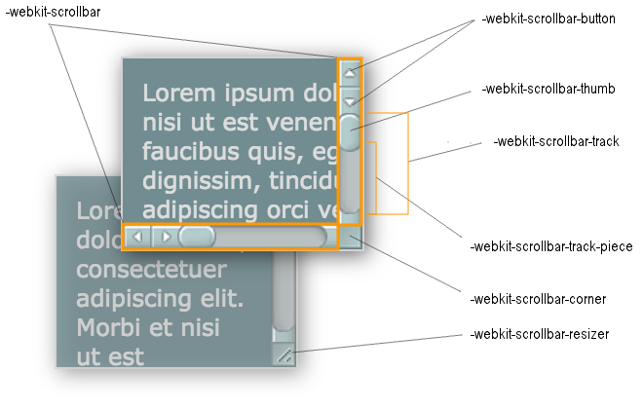
02
自定义滚动条
webkit-scrollbar
webkit-scrollbar提供了七个伪元素，
可以来定制滚动条外观效果：
::-webkit-scrollbar：整个滚动条
::-webkit-scrollbar-button：滚动条上的按钮（上下箭头）
::-webkit-scrollbar-thumb：滚动条上的滚动滑块
::-webkit-scrollbar-track：滚动条轨道
::-webkit-scrollbar-track-piece：滚动条没有滑块的轨道部分
::-webkit-scrollbar-corner：垂直和水平滚动条时交汇的部分
::-webkit-resizer：右下角拖动块
上面是滚动条的主要几个设置属性，还有更详尽的CSS属性
:horizontal 水平方向的滚动条
:vertical 垂直 方向的滚动条
:decrement 应用于按钮和内层轨道(track piece)。它用来指示按钮或者内层轨道是否会减小视窗的位置(比如，垂直滚动条的上面，水平滚动条的左边。)
:increment decrement类似，用来指示按钮或内层轨道是否会增大视窗的位置(比如，垂直滚动条的下面和水平滚动条的右边。)
:double-button 该伪类以用于按钮和内层轨道。用于判断一个按钮是不是放在滚动条同一端的一对按钮中的一个。对于内层轨道来说，它表示内层轨道是否紧靠一对按钮。
:single-button 类似于double-button伪类。对按钮来说，它用于判断一个按钮是否自己独立的在滚动条的一段。对内层轨道来说，它表示内层轨道是否紧靠一个single-button。
Notes:
个人目标
任务达成情况：背景、问题、方案、收益

Slide 6
03
锚点定位
scroll-behavior
锚点：让页面定位到某个位置的点
锚点定位触发条件：
1.URL地址中的锚链与锚点元素对应；
<a href=”#id1”></a>标签即可帮助我们实现锚点定位，点击a标签，便会触发URL的哈希值改变，然后页面会根据实际情况让id与href值对应的div元素定位在浏览器窗体的上边缘
2.可focus的锚点元素处于focus状态
可用label激活元素的focus状态，如果focus元素位于屏幕外，那么浏览器就会自动重新定位，将这个屏幕外的元素定位到屏幕之中。
两者交互差异：
1."URL锚点定位"是让元素定位在浏览器窗体的上边缘；"focus锚点定位"是让元素在浏览器窗体的上边缘（当锚点元素部分在窗口内）或窗口中间（当锚点元素完全在窗口外）或不改变位置（当锚点完全在窗口内）。
2."URL锚点定位"会改变url哈希值；"focus锚点定位"不改变url。
实现平滑滚动：
scroll-behavior:smooth 写在滚动容器元素上
Notes:
个人目标
任务达成情况：背景、问题、方案、收益

Slide 7
04
::selection
::selection伪元素
浏览器上页面文字选中后默认的背景色是一种蓝色， 不同浏览器的颜色有些许差异，文字颜色也近乎白色
应用：改变默认选中背景及字体颜色
::selection {
background:#d3d3d3;
color:#555;
}
::-moz-selection {
background:#d3d3d3;
color:#555;
}
注意：只能改变background和color，font-size font-family属性不能改变
拓展：copy体验优化
优化复制文字的体验
copy文字时，自动添加所需信息（例如：知乎版权信息，新浪微博插入话题）
Notes:
个人目标
任务达成情况：背景、问题、方案、收益

Slide 8
04
direction
direction
定义：direction 属性规定文本的方向 / 书写方向 值：ltr/ rtl/ inherit
阿拉伯文字从右到左阅读
应用：
1.文本右对齐；
2.修改阿拉伯文字文本方向；
3.修改按钮/图片左右位置；
unicode-bidi 属性设置文本的方向
Notes:
个人目标
任务达成情况：背景、问题、方案、收益

